Slide 1
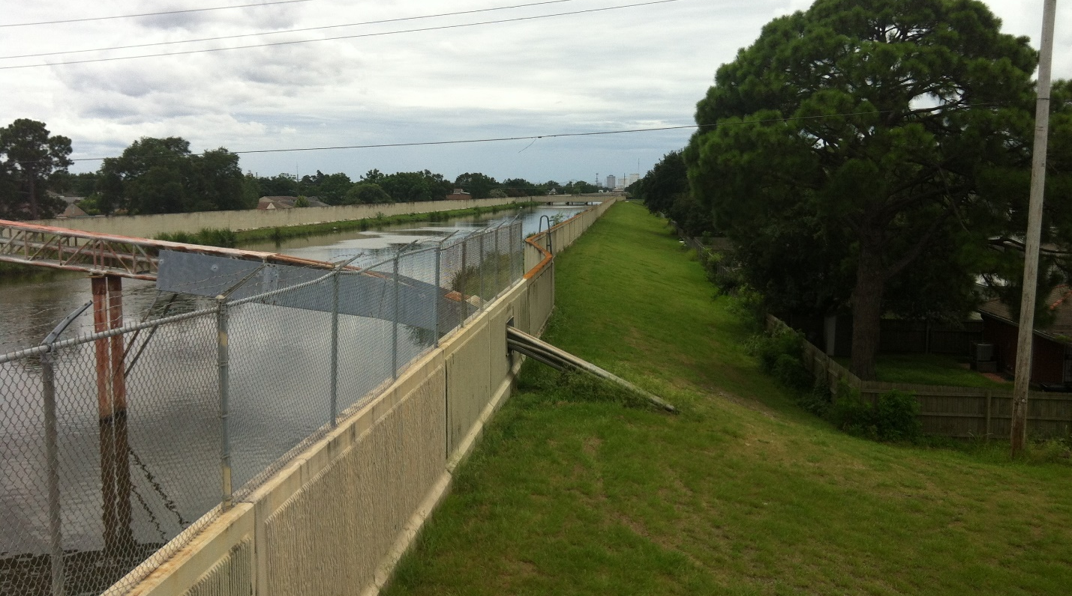
S-wave velocity measurements along levees in New Orleans using passive surface wave methods
Koichi Hayashi, Geometrics
Juan M. Lorenzo, Louisiana State University
Mitchell Craig, California State University, East Bay
Martial Morrison, Louisiana State University
Terrance Delisser, Louisiana State University
Adam Gostic, Louisiana State University

Slide 2
Outline
New Orleans and Hurricane Katrina
Deep 1D microtremor array measurements
High resolution 2D microtremor array measurements
- Industrial canal
- London Avenue Canal
- 17th Street Canal
Conclusions

Slide 3
Outline
New Orleans and Hurricane Katrina
Deep 1D microtremor array measurements
High resolution 2D microtremor array measurements
- Industrial canal
- London Avenue Canal
- 17th Street Canal
Conclusions

Slide 4
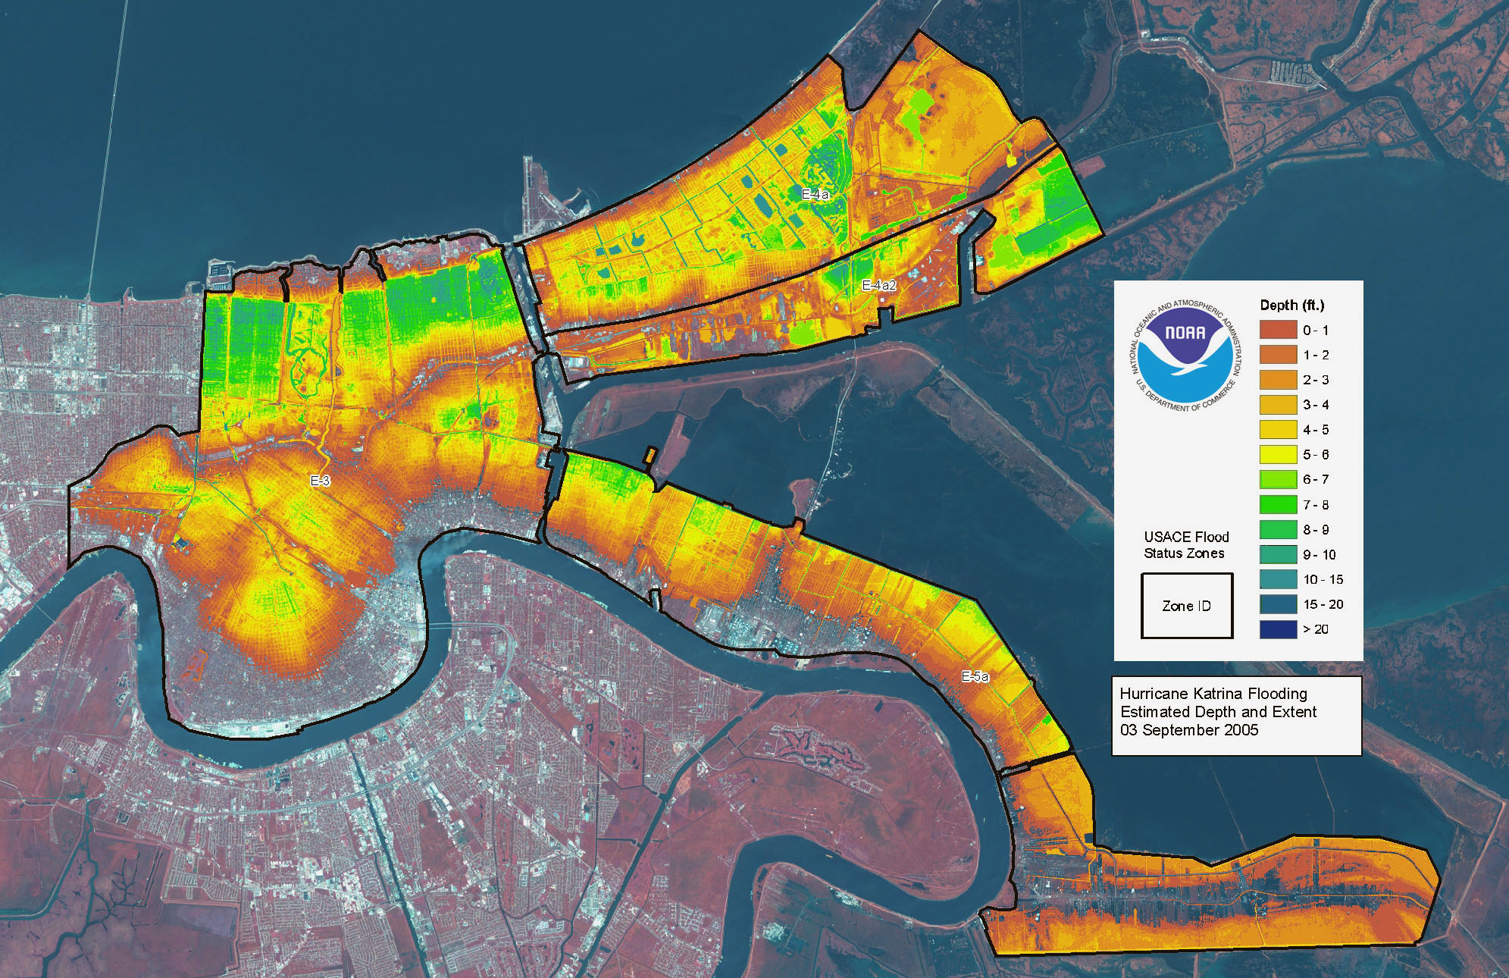
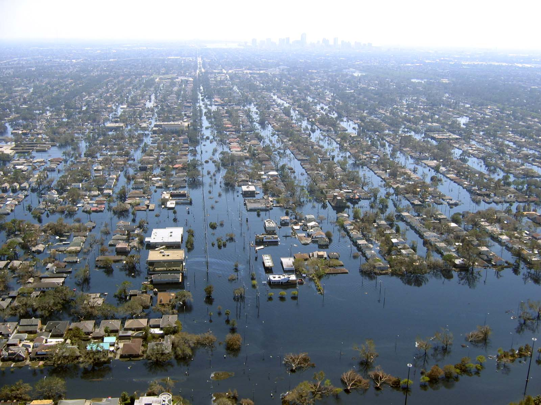
Hurricane Katrina (2005)
Flooding depth
in New Orleans
Depth (m)
London Avenue Canal
0.5
1.0
2.0
3.0
>5.0
Notes:
In 2005, the Hurricane Katrina hit New Orleans and killed more than 1,500 people. Most of damages from the Hurricane were due to flooding. This is flooding depth in New Orleans. We can see that the large area of New Orleans was flooded more than 2m of water. The city of New Orleans is protected by many levees along the Mississippi River and adjacent canals. During the Hurricane Katrina, the levees were collapsed at several places.
For example, a levee was collapsed at London Avenue canal and it cause serious flooding at residential area.

Slide 5
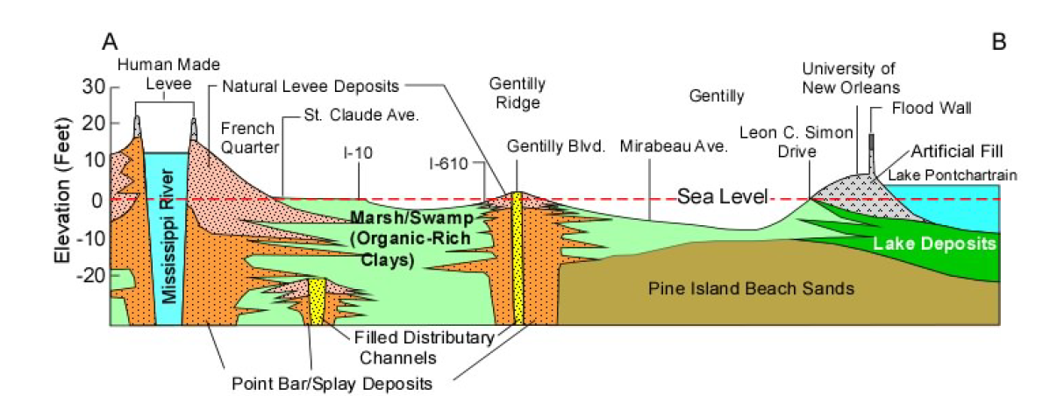
Cross section of New Orleans
French Quarter
Flooded area by Katrina
Notes:
フレンチクオーターなどの古くからの市街は、ミシシッピ川沿いの自然堤防の上に作られているので洪水の被害は受けなかったが、新しい市街地は海面下であるため、排水運河（drainage canal）で排水することにより住宅地とした。ハリケーンカトリーナでは、このような排水運河の堤防が壊れて、海面下の地域が洪水の被害を受けた。

Slide 6
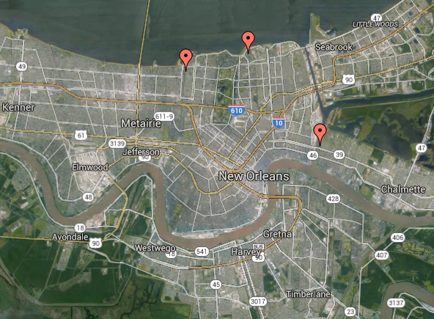
Sites of Investigation
London Avenue Canal
17th Street Canal
Industrial canal
Notes:
ハリケーンカトリーナで堤防が被害を受けた三つの運河沿いに調査を行った。Industrial canalは船舶通航用の運河、その他の二つは排水用の運河である。

Slide 7
Outline
New Orleans and Hurricane Katrina
Deep 1D microtremor array measurements
High resolution 2D microtremor array measurements
- Industrial canal
- London Avenue Canal
- 17th Street Canal
Conclusions

Slide 8
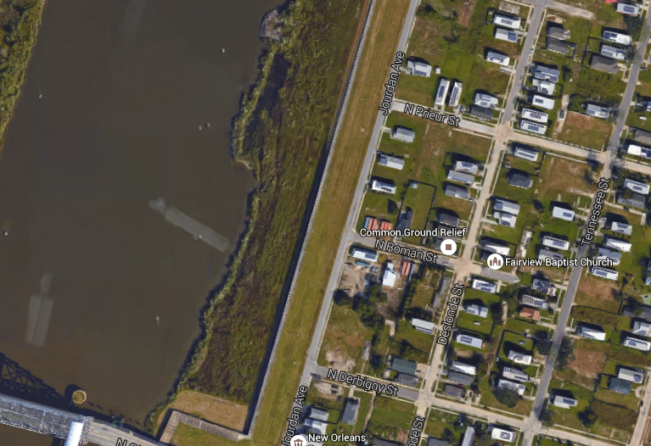
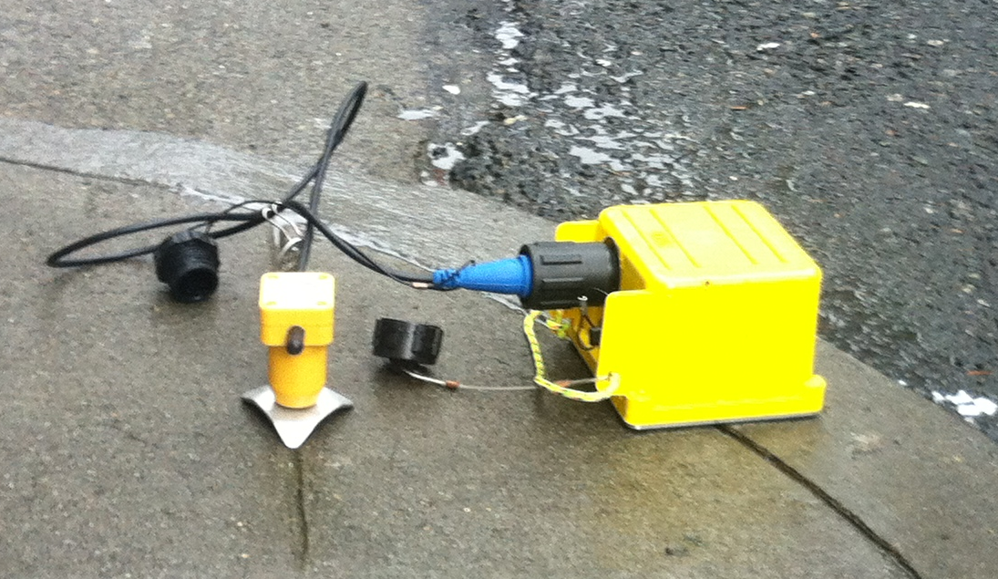
1D MAM with L-shaped array (Industrial canal)
240m
60m
15m
Notes:
調査地における微動アレイ探査の適用性、およびやや深い地盤構造を推定することを目的としてL字型アレイを用いた一次元の微動アレイ探査を行った。

Slide 9
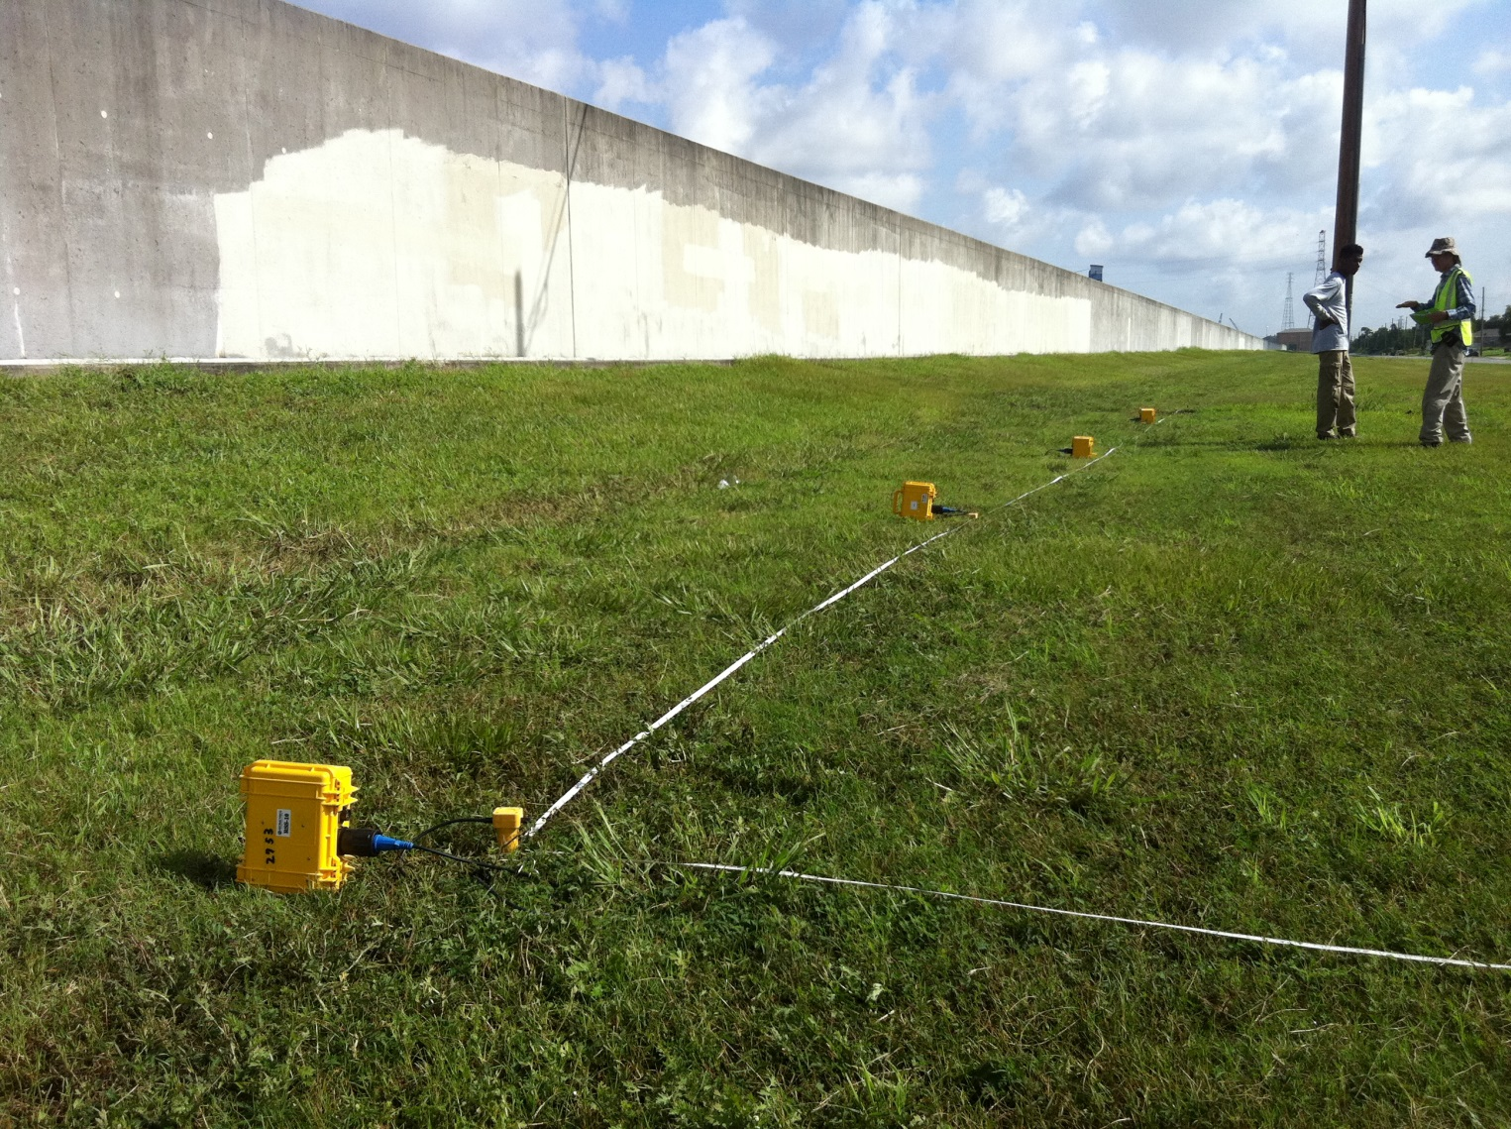
Industrial Canal
Levee broken by Katrina and reconstructed
Notes:
溢流により、提内地側が洗堀されて破堤した。

Slide 10
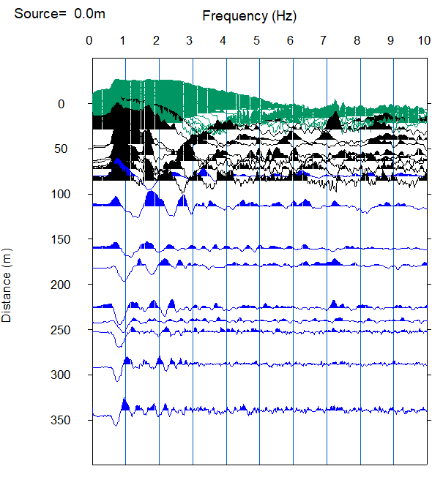
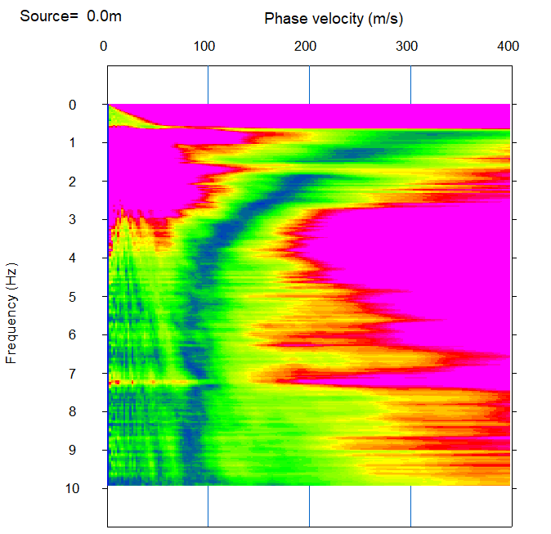
1D MAM : Spatial auto-correlation and dispersion curve （ Industrial canal ）
15ｍ
60ｍ
240ｍ
Notes:
明瞭な空間自己相関関数と分散曲線が得られた。

Slide 11
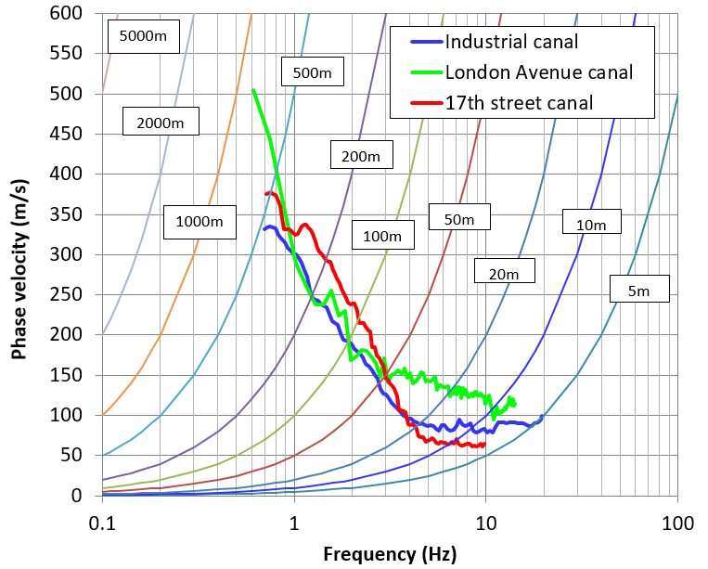
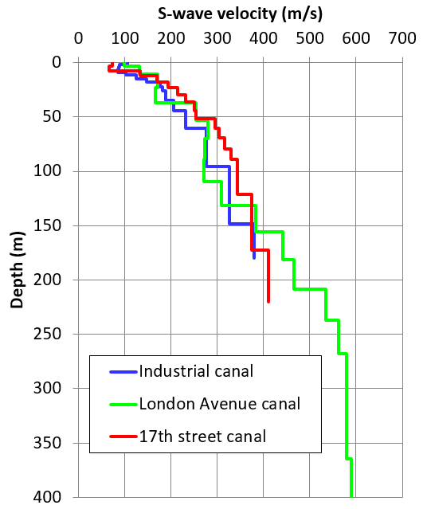
1D MAM : Comparison of dispersion curves and velocity profiles
Notes:
波長500m以上の分散曲線が得られ、深度150m以上まで速度構造を推定することができた。

Slide 12
Outline
New Orleans and Hurricane Katrina
Deep 1D microtremor array measurements
High resolution 2D microtremor array measurements
- Industrial canal
- London Avenue Canal
- 17th Street Canal
Conclusions

Slide 13


2D MAM with linear array
55 m (5 m spacing)
After 10 min.
After 10 min.

Slide 14
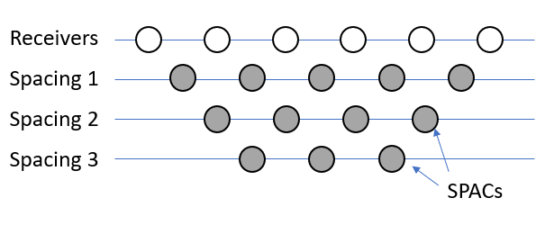
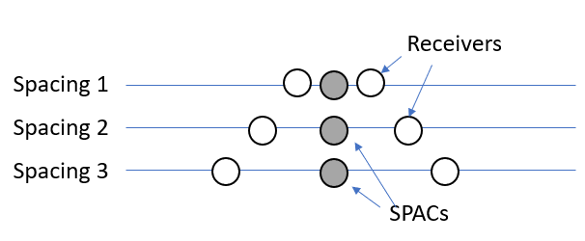
CMP-SPAC analysis
Ambient noise block 1
Ambient noise (passive data)
Calculate SPAC for all possible pairs
CMP sorting
Ambient noise block 2
CMP-SPAC gathers
Comparing with Bessel function
Phase velocity images
CMP-SPAC gather
Dispersion curves
2D S-wave velocity model

Slide 15
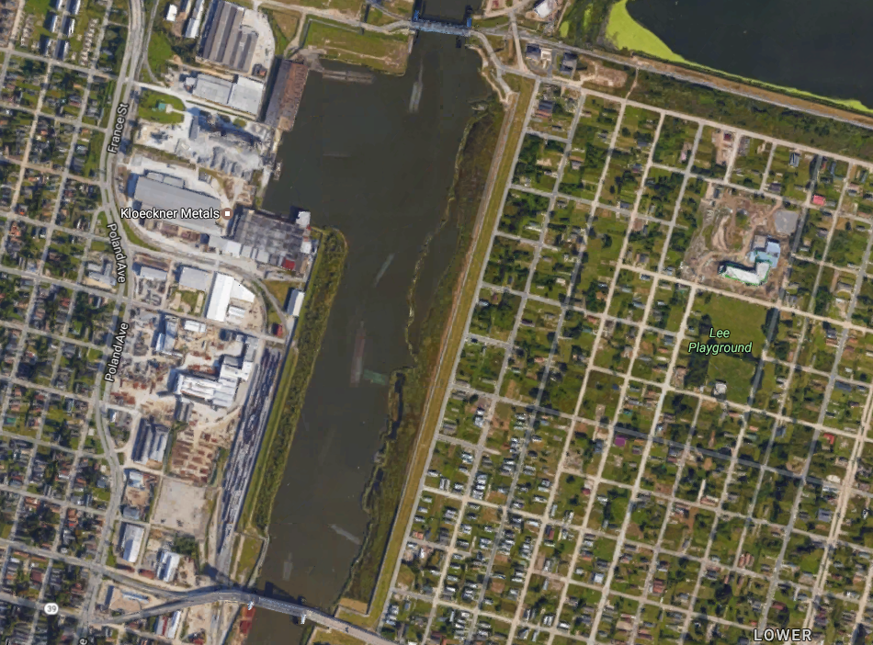
2D MAM : Industrial Canal
0 m
1100 m

Slide 16
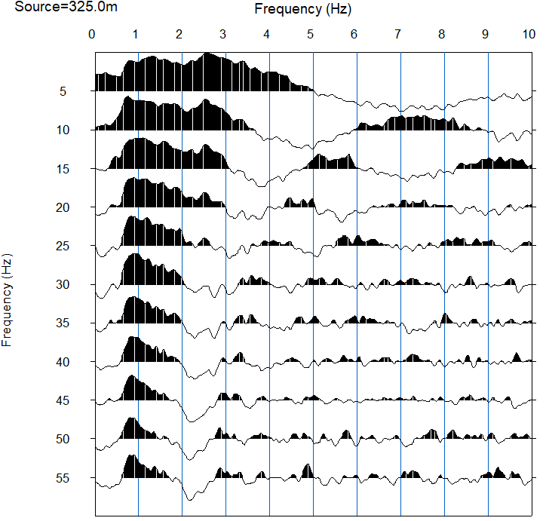
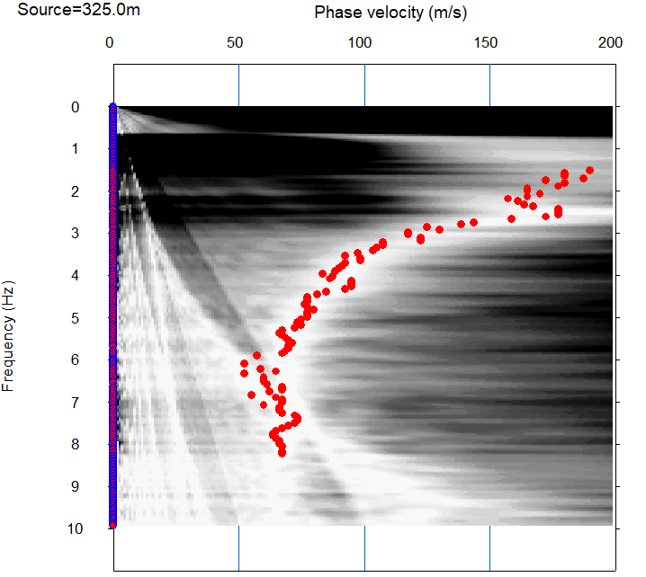
2D MAM : Example of CMP-SPAC
（Industrial Canal）
Spatial auto-correlation
Dispersion curve
Frequency (Hz)
Phase velocity (m/sec)
Distance (m)
Frequency (Hz)
Notes:
明瞭な空間自己相関関数と分散曲線が得られた。

Slide 17
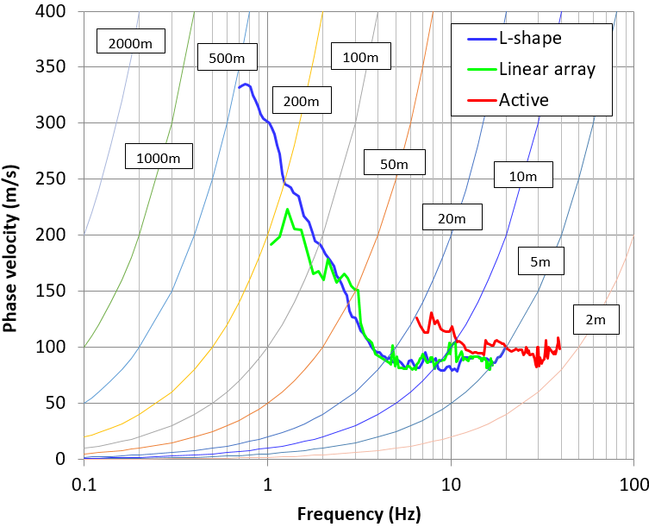
2D MAM : Comparison of dispersion curves（Industrial Canal）
Notes:
直線アレイでも、L字型アレイと整合する分散曲線が得られた。微動アレイ探査により得られた位相速度は、周波数10Hz以上で表面波探査（カケヤ起振）と整合する。

Slide 18
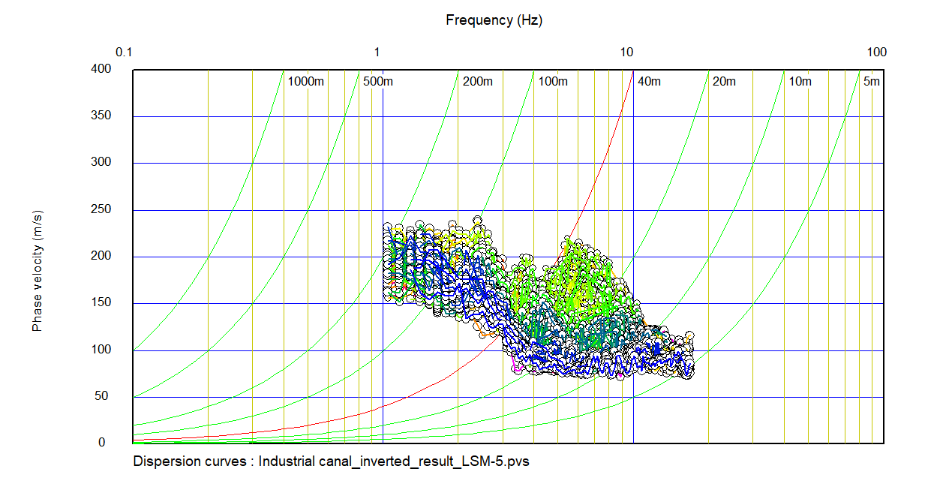
2D MAM : Industrial canal
Levee Breach
Notes:
場所による分散曲線の違いが明らか。破堤範囲では、堤防の改修の影響により、高速度になっていると思われる。

Slide 19
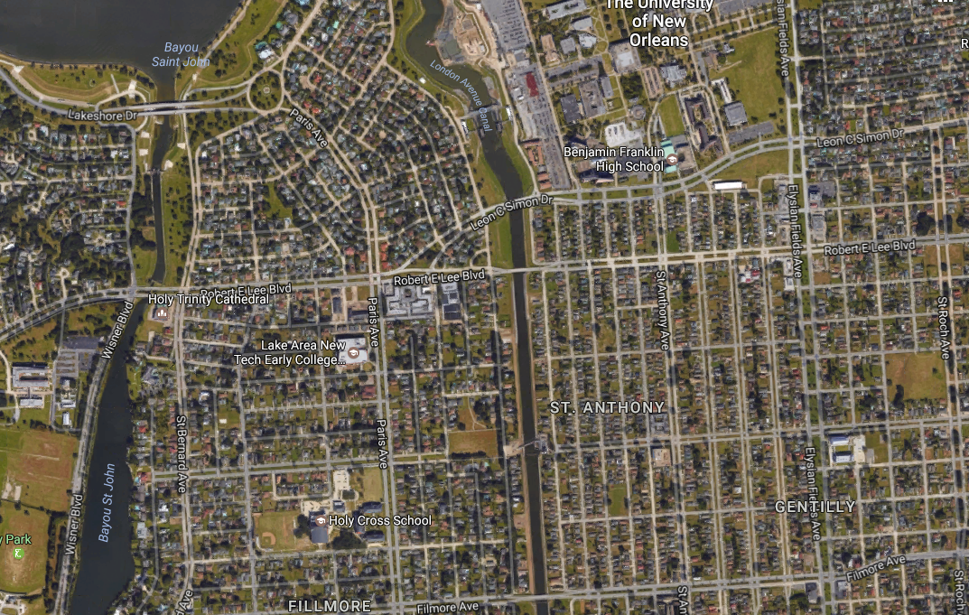
2D MAM : London Avenue Canal
0 m
1000 m
Notes:
溢流前に破堤した。

Slide 20
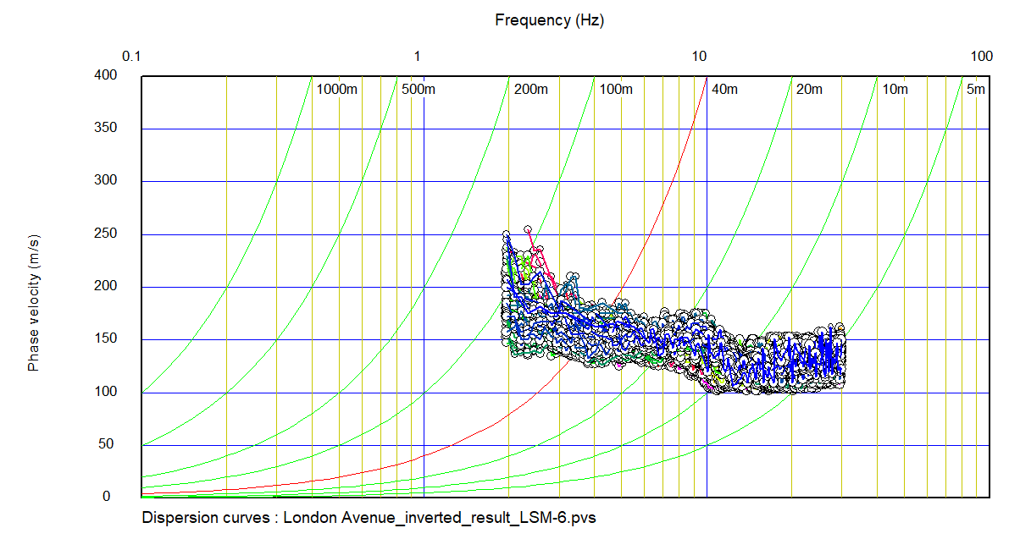
London avenue canal
Notes:
浅部地盤に相当する10Hz以上の高周波数側では位相速度は100～150m/sと低速度である。深度10m以浅は、S波速度は100～150m/sと低速度である。距離程700～900m付近は深部でやや低速度となっている。

Slide 21
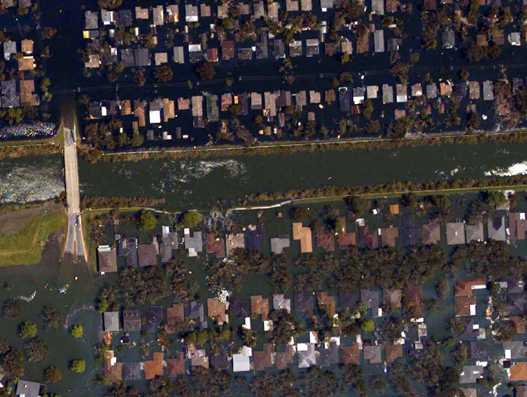
2D MAM : London Avenue Canal
Levee Breach
Notes:
被災直後の写真。

Slide 22
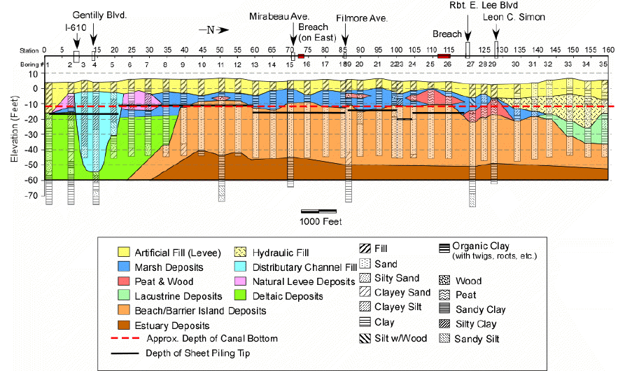
2D MAM : London Avenue Canal
Levee Breach
Notes:
深度50feet付近まで、軟弱な砂層である。シートパイルは概ね深度20feetまでしかなく、これが破堤の原因の一つになった。

Slide 23
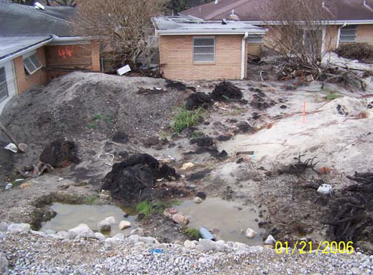
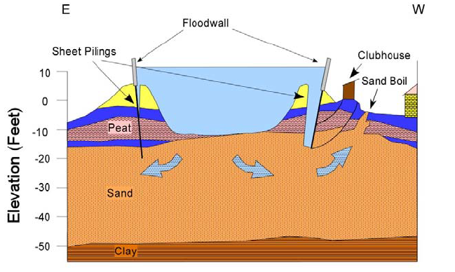
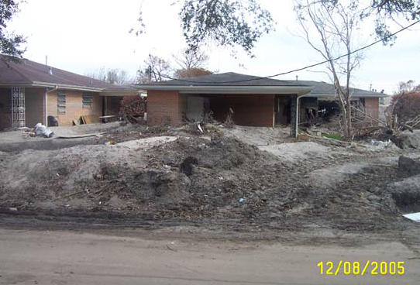
Sand boil at London Avenue Canal
Hydraulic connection
Notes:
パイピングが引き金となって、大規模な噴砂が発生し堤防が破壊した。水位が上昇することにより、洪水壁とシートパイルが外側に傾き、水がシートパイル沿いに深部シートパイルの下端に達したことが破壊の原因と考えられている。

Slide 24
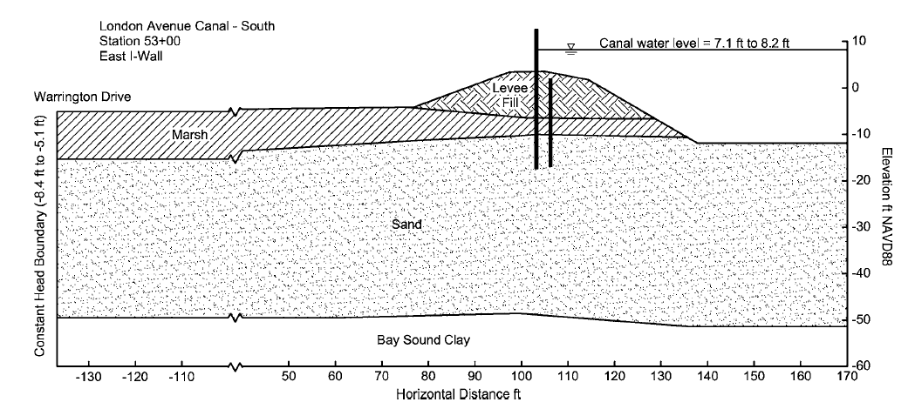
London Avenue Canal
S-wave velocity of the sand layer caused levee breach indicates loosen sand.
Notes:
微動アレイ探査により求められた砂層のS波速度は130m/s程度であり、軟弱な砂層であることがわかる。

Slide 25
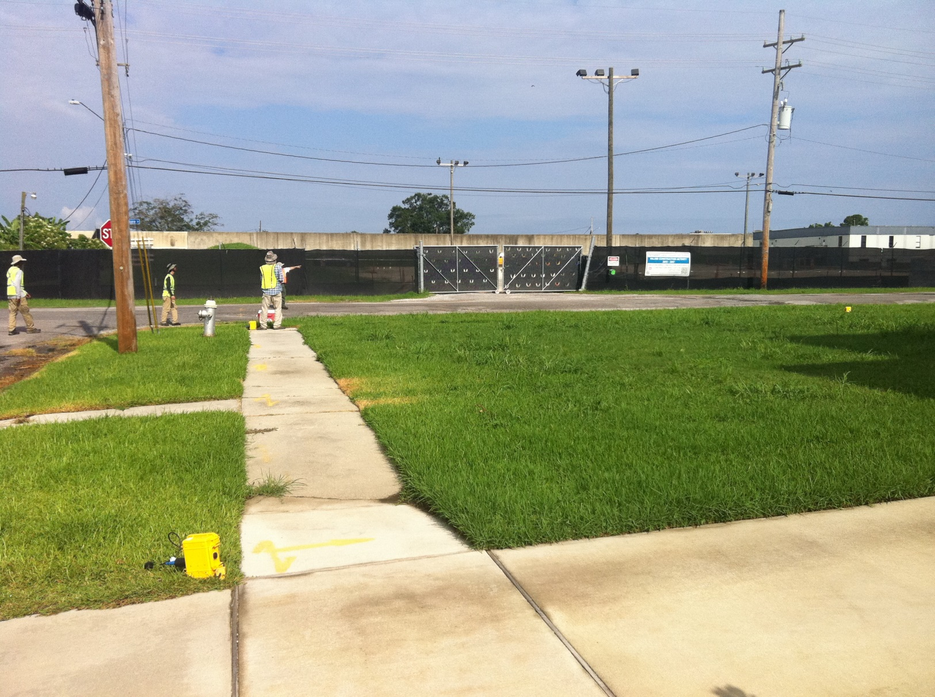
17th Street Canal
Old levee
Levee broken by Katrina and reconstructed
Notes:
溢流前に破堤した。

Slide 26
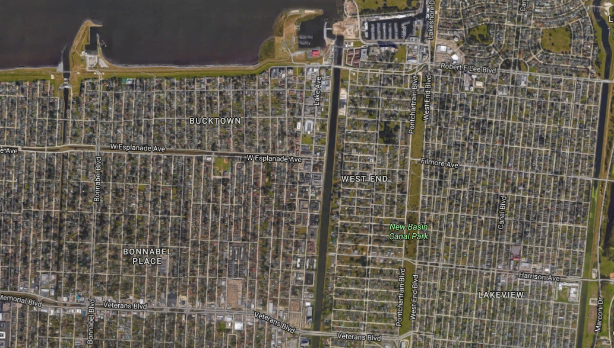
2D MAM : 17th Street Canal
0 m
450 m
Notes:
破堤した堤防沿いに450mの測線を設定して測定した。

Slide 27
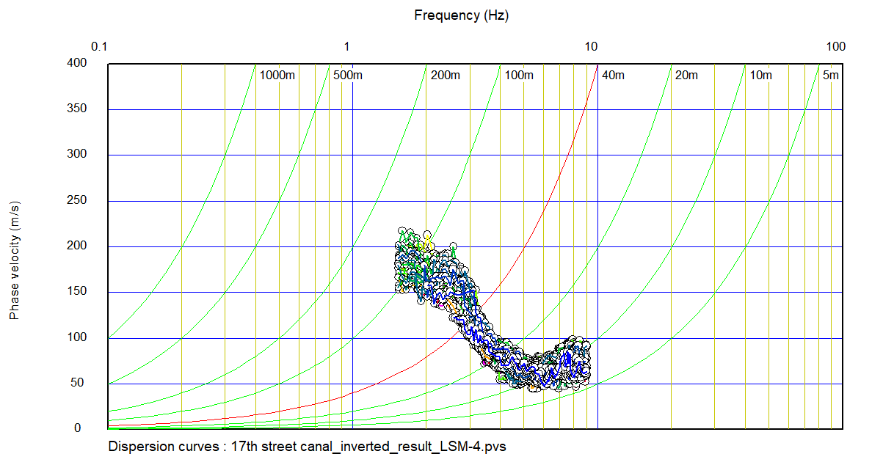
2D MAM : 17th street canal
Notes:
浅部地盤に相当する5Hz以上の高周波数側では位相速度は50～100m/sと非常に低速度である。深度10m以浅は、S波速度は50～100m/sと非常に低速度である。水平方向への変化は顕著ではない。

Slide 28
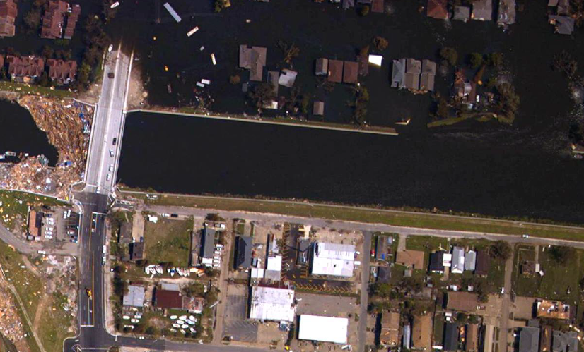
17th Street Canal
Levee Breach
Notes:
被災直後の写真。

Slide 29
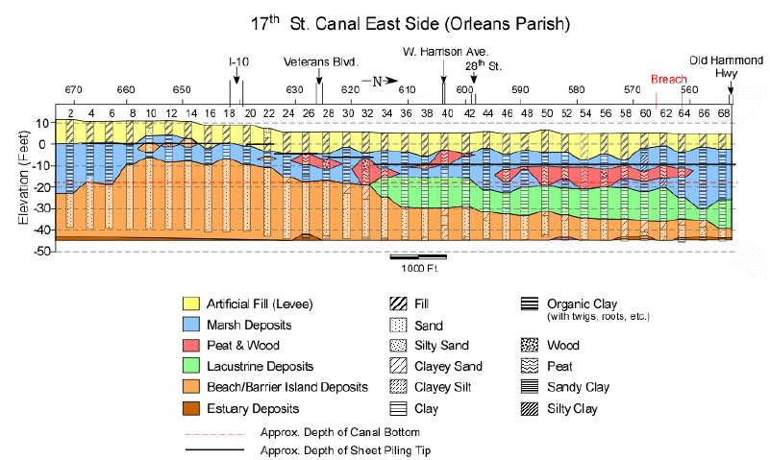
17th Street Canal
Levee Breach
Notes:
深度40feet付近まで、軟弱な有機質粘土である。

Slide 30
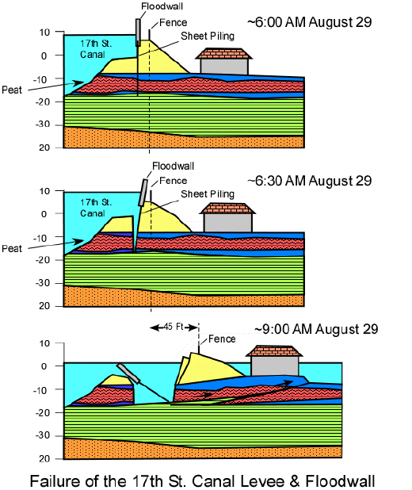
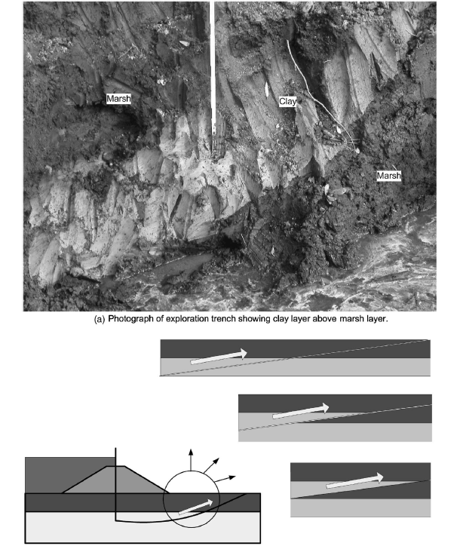
Shear failure at 17th Street Canal
Marsh
Clay
Hydraulic connection
Marsh
Notes:
軟弱な有機質粘土の層がせん断破壊した。（右上）本来は、有機質土（Marsh）が粘土（Clay）の上にあるが、せん断破壊面にそって、粘土層が有機質土の上になってしまっている。水位が上昇することにより、洪水壁とシートパイルが外側に傾き、水がシートパイル沿いに深部シートパイルの下端に達したことがせん断破壊の原因になったと考えられている。

Slide 31
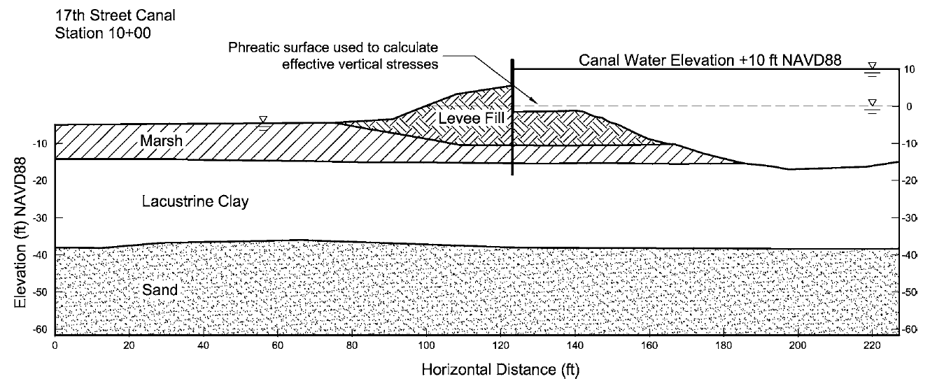
17th Street Canal
S-wave velocity of the clay layer caused levee breach is extremely slow.
Notes:
微動アレイ探査により求められた粘土層のS波速度は60m/s程度であり、非常に軟弱な有機質粘土であることがわかる。

Slide 32
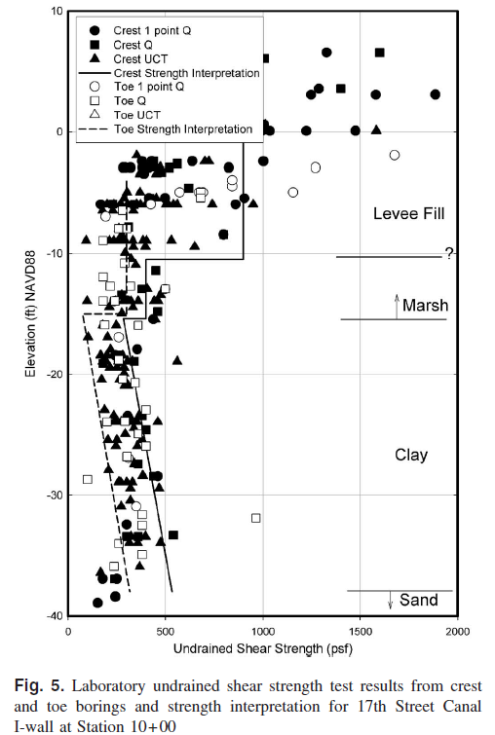
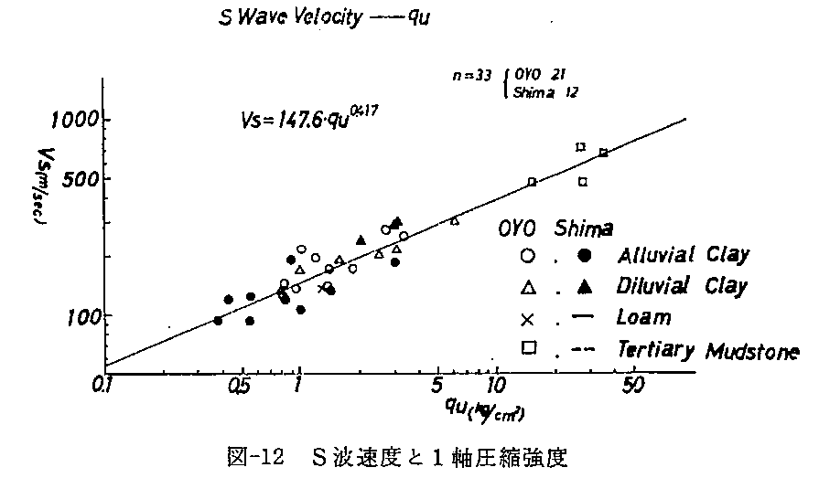
17th Street Canal
Comparison of undrained shear strength (S_{u}) empirically calculated from S-wave velocity (V_{s})
Undrained shear strength obtained by S-wave velocity is generally consistent with the laboratory tests
S-wave velocity (m/s) and unconfined compression strength (q_{u}(kg/cm²))
Notes:
微動アレイ探査により求まったS波速度から推定した非排水せん断強度は、室内試験から求めた値と整合している。

Slide 33
Outline
New Orleans and Hurricane Katrina
Deep 1D microtremor array measurements
High resolution 2D microtremor array measurements
- Industrial canal
- London Avenue Canal
- 17th Street Canal
Conclusions

Slide 34
Conclusions
Microtremor array measurements were carried out at several sites along levees in New Orleans.
1D MAM with L-shaped arrays penetrated to a depth of 200 ~ 500 m depending on sites.
2D MAM with linear arrays penetrated to a depth of 40 ~ 60 m and provided 400 ~ 1000 m cross sections along levees.
Resultant S-wave velocity profiles are generally consistent with existing drilling logs and the result of laboratory tests.

